Slide 1
NLP 4 Spanish
¡Bienvenidos!

Slide 2


Sobre Falcon
Ago. 2019
PhD en lingüística hispánica – UF
Mayo 2021
Masters en lingüística computacional – Indiana University
Profesor asistente en College of Charleston
Agosto 2021
Profesor asistente en Minnesota State

Slide 3
¿Y tú?
¿De dónde eres?
¿Cuánto tiempo llevas en UF?
¿Tienes experiencia con algún lenguaje de programación?
¿Tienes una Mac o una Laptop?
¿Cuál es tu meta con el curso?
¿Has experimentado un poco con la Terminal de Linux?

Slide 4
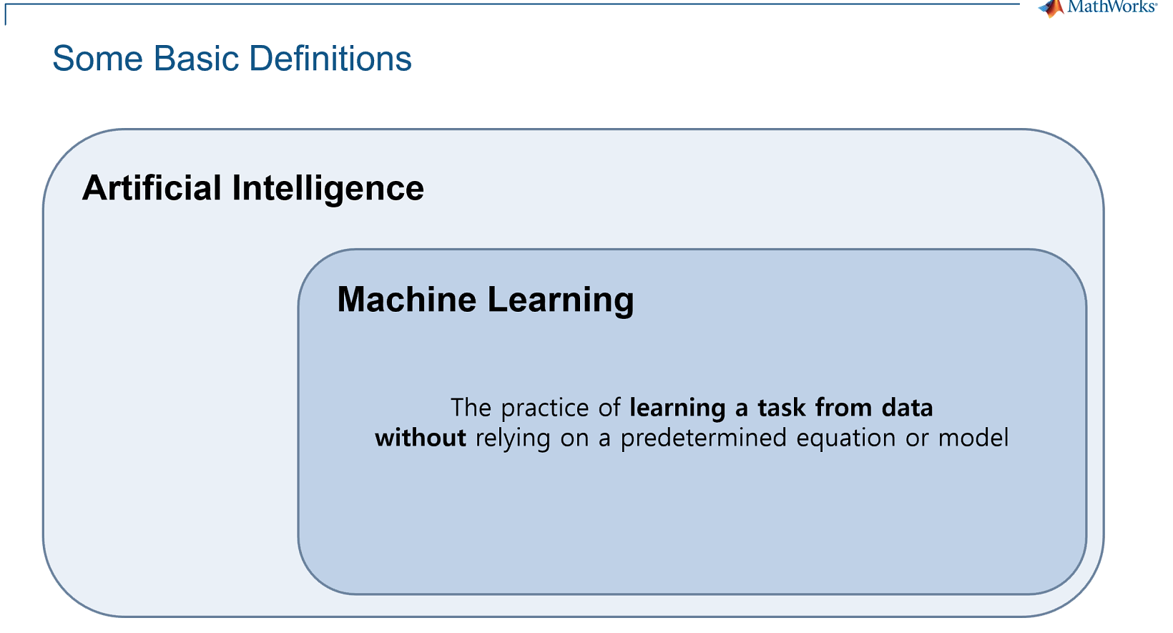
Términos: Inteligencia Artificial y Machine Learning
NLP: Natural Language Processing

Slide 5
Términos: NLP, Lingüística computacional, Algoritmos….
Lingüística computacional: rama de la lingüística que utiliza enfoques y herramientas de Computer Science para el análisis lingüístico.
NLP (Natural Language Processing): Rama de la lingüística computacional.
Lenguaje natural: manifestación del lenguaje humano que se originó dentro de un ambiente natural (e.g., un idioma como el español).
Procesamiento: se encarga de hacer que la computadora pueda entender el lenguaje humano mediante la creación de diferentes aplicaciones computacionales.
Algoritmo: conjunto de instrucciones que se generan para que la computadora pueda completar una tarea. Se escriben en un lenguaje de programación cómo Python, C++, R, etc.

Slide 6
Una nota rápida
Clase práctica utilizando los recursos que tenemos: nuestra propia computadora personal
Se evitarán definiciones complejas cuando sea posible. Más bien enseñaré mediante ejemplos.
Te recomiendo que, una vez veas los comandos y ejemplos en clase, intentes reproducirlos con tus propios datos.
Las herramientas y métodos que veremos serán simples y prácticos. Espero que una vez termine el curso puedas utilizar lo que aprendiste en tu propio trabajo e investigación.

Slide 7
Linux: ¿Qué es y para que lo vamos a utilizar?
Sistema operativo que se basa en UNIX (1970)
Nos va a permitir procesar textos de cientos de miles e incluso de millones de palabras con nuestras propias computadoras.
Podemos utilizarlo mediante la aplicación Ubuntu en Windows o la Terminal en Mac
Utilidades que veremos:
0. Manejar archivos y directorios de carpetas
Contar palabras de un texto
Clasificación de palabras
Filtrar concordancias de palabras

Slide 8
0. Manejo de archivos y carpetas
Pregunta Solución/Comando
Dónde estamos: $ pwd
Qué carpetas hay: $ ls ó ll
Cómo navegar entre carpetas: $ cd ..
Cómo entrar a una carpeta: $ cd <carpeta>
Cómo regresar al inicio $ cd
Cómo autocompletar $ cd + tab
Cómo deshacer $ ctrl + c

Slide 9
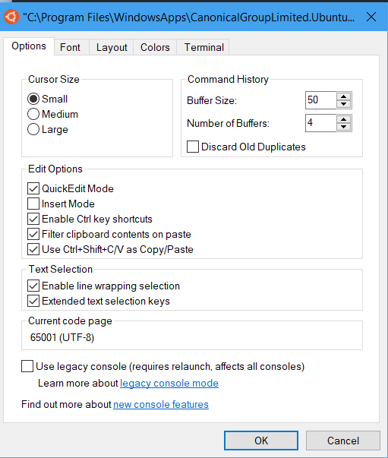
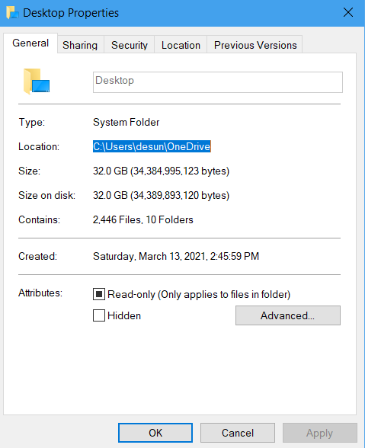
Cómo llegar al Escritorio o cualquier carpeta personal
Ahora vamos a ir al Escritorio (Desktop).
$ cd ~falconrr/desun/
ó
$ cd ../../mnt/Users/(tu usuario)
La dirección del escritorio puede variar de Windows a Mac. El comando para mí es:
$ cd ~falconrr/desun/OneDrive/Escritorio
ó
$ cd /mnt/c/Users/desun/OneDrive/Escritorio
Ojo
Ctrl+shift+c
Ctrl+shift+v

Slide 10
Vamos a crear la carpeta del curso
$ mkdir NLP4Spanish
$ cd NLP4Spanish
Ahora vamos a crear un acceso rápido a la carpeta del curso:
$ clear (opcional para limpiar la pantalla de la terminal)
$ cd NLP4Spanish
Notes:
Enlace directo:
ln -s /mnt/c/Users/desun/On

Slide 11
Práctica de Linux
0. Manejar archivos y directorios de carpetas
Contar palabras de un texto
Clasificación de palabras
Filtrar concordancias de palabras

Slide 12
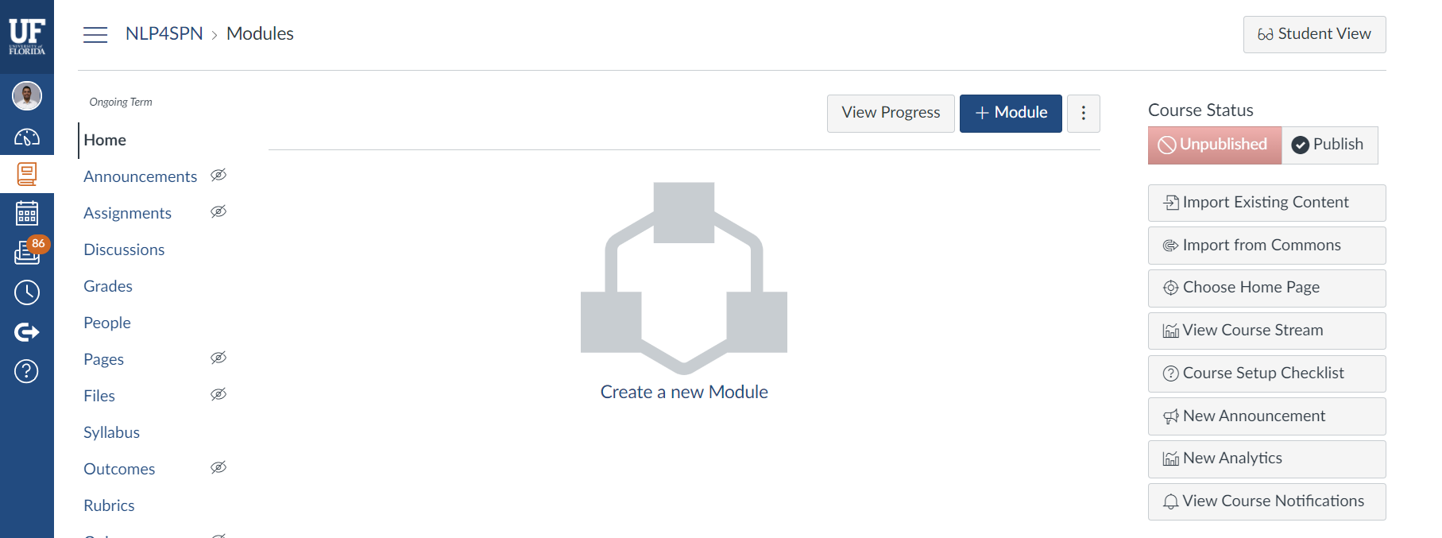
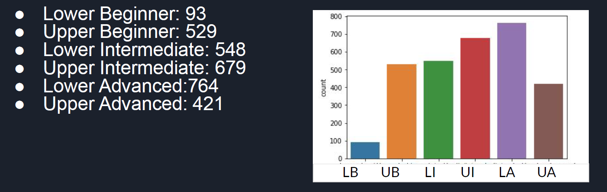
1. Contar palabras de un texto
Los datos:
el corpus de CEDEL2 = composiciones de estudiantes de español de instituciones universitarias y de colegios (~ 3034)
Datasets:

Slide 13
1. Contar palabras de un texto
Contexto: digamos que quieres saber cuantas palabras hay en el texto. Además quieres saber de cuantas líneas y caracteres se compone el escrito. Con el comando wc (Word count) puedes hacer todo esto.
Sintaxis: $ comando + opción + archivo de texto
Texto: Lower Beginner
Pregunta Solución/Comando
Cuántas palabras: $ wc –w tuarchivodetexto
Cuántas líneas de texto: $ wc –l tuarchivodetexto
Cuántos caracteres: $ wc –c tuarchivodetexto

Slide 14
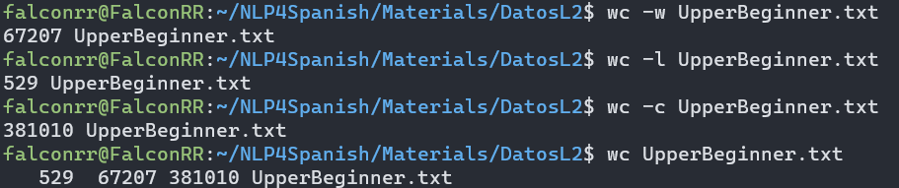
Compilación

Slide 15
Práctica de Linux
0. Manejar archivos y directorios de carpetas
Contar palabras de un texto
Clasificación de palabras
Filtrar concordancias de palabras

Slide 16
2. Clasificación de palabras
Contexto: Ahora digamos que te interesa tener una lista de palabras del texto y saber la frecuencia léxica. Así sabrías cuáles palabras son las más frecuentes en las composiciones de estos estudiantes.
Sintaxis: $ comando + filtro + < + archivo de texto
El comando sed
Comando de edición de Linux
Puede realizar muchas funciones de procesamiento:
Buscar, filtrar, borrar, insertar, etc…

Slide 17
2. Clasificación de palabras
^
Primero veamos el texto:
$ cat tuarchivodetexto
Ahora, hagamos una lista de palabras con sed. Aquí vamos a realizar esto con una opción predeterminada de sed que realiza el cambio en cada línea de texto: 's/[ ]\+/ \n /g'
Entre los corchetes [] vamos a poner lo que queremos que haga. En este caso, queremos que encuentre palabras que empiecen con el alfabeto latino. Incluyendo palabras en minúscula y mayúscula. Así:
[^a-zA-Z]
Sintaxis: $ comando + opciones + < (feed) + archivo de texto
$ sed 's/[^a-zA-Z]\+/\n/g' < tuarchivodetexto

Slide 18
2. Clasificación de palabras
Vimos que nos muestra una lista gigante de palabras. Ahora vamos a ordenar ortograficamente la lista (sort –r) y luego contaremos las palabras que se repiten (uniq –c). Podemos hacer esto añadiendo o piping (|) todos los commandos y luego creando un nuevo archivo (>)
Sintaxis: $ comando 1 + < + archivo de texto + | + commando 2 + | + comando 3 + > (output) + nombre de archivo de salida
$ sed 's/[^a-zA-Z]\+/\n/g' < tuarchivodetexto | sort -r | uniq -c > archivodesalida

Slide 19
Compilación
Ojo:
< : se utiliza para decirle a Linux que queremos que procese ese texto
> : Aquí Linux nos crea un archivo con el resultado del comando.
No olvides mirar el texto de salida con $ cat
¿Qué pasa si añadimos |sed 5q?

Slide 20
Práctica de Linux
0. Manejar archivos y directorios de carpetas
Contar palabras de un texto
Clasificación de palabras
Filtrar concordancias de palabras

Slide 21
3. Filtrar concordancias de palabras
Contexto: algunas veces queremos encontrar instancias de palabras, morfemas y otros elementos en el corpus. Con el comando grep podemos hacer esto.
Digamos que nos interesa saber si el estudiante utiliza el morfema ‘-ado’.
Sintaxis: $ comando + 'filtro' + archivo de texto
$ grep 'ado' UpperBeginner.txt

Slide 22
3. Filtrar concordancias de palabras
Pero nos muestra todas las lineas que contengan esta secuencia de caracteres. Sin embargo necesitamos el sufijo ‘-ado’ que está en cada palabra. Para esto necesitamos la opción \>.
$ grep 'ado\>' UpperBeginner.txt
Nota: Con la opción -c contamos las concordancias. Con \< podemos encontrar una concordancia a inicio de palabra.
¿Cuántas palabras hay que inicien con im-?

Slide 23
Oh oh, hay un problema!
Sabemos que hay más de 1 instancia de palabras que empiezan con el prefijo –im, pero ¿por qué el programa nos está contando incorrectamente?
$ grep cuenta una línea a la vez y termina de contar cuando empieza otro párrafo
Tendremos que hacer algo antes: eliminar los saltos de línea ‘ \n’ con tr y luego podremos hacer la cuenta.
Solución:
$ tr ' ' '\n' < UpperBeginner.txt | grep -c '\<im'

Slide 24
3. Filtrar concordancias de palabras: reemplazar/remover
Si te fijas en el texto hay muchos caracteres como este: <br/> (salto de línea). Al parecer se transfirieron como caracteres html cuando copié y pegué el texto. Necesitamos eliminarlos! El comando sed hará el trabajo:
Intento 1:
$ sed 's/<br//g' UpperBeginner.txt
Intento 2:
$ sed 's/<br[^>]*>//g' UpperBeginner.txt

Slide 25
Las expresiones regulares
Secuencias de caracteres que permiten buscar un patrón en un texto.
Algunos ejemplos útiles son:
Ejemplos Explicación
[a-z] encuentra cualquier letra minúscula
[А-Z] encuentra cuaquier letra mayúscula
[0-9] encuentra cualquier dígito
[aeiouAEIOU] encuentral cualquier vocal
[^ aeiouAEIOU] encuentra cualquier caracter que no sea una vocal
^ inicio de línea (ojo: cuando está fuera de los corchetes)
$ fin de línea
* Encuentra una o más veces
\w cualquier caracter alfanumérico

Slide 26
¿Qué aprendimos?
Términos comunes y populares
Ubicación y creación de carpetas en la Terminal
Contamos palabras, líneas y caracteres de un texto
Visualizamos un texto en la terminal
Creamos listas de palabras con sed
Ordenamos las listas de palabras y contamos las repeticiones
Filtramos palabras y contamos morfemas
removimos secuencias de caracteres indeseados

Slide 27
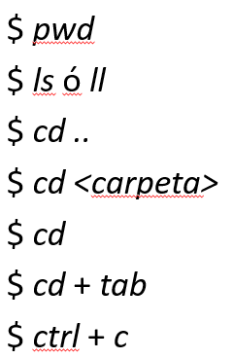
Lista de comandos útiles que vimos
$ wc
$ cat
$ sort
$ uniq
$ sed
$ tr
$ grep

Slide 28
Lab assignment 1: la práctica es clave
Datos: LowerBeginner.txt
¿Cuántas líneas, palabras y caracteres tiene el texto?
¿Qué hace la siguiente línea de código? Explica la función de cada comando.
$ sed 's/[^a-zA-Z]\+/\n/g' < LowerBeginner.txt | sort | uniq -c | sort -nr | sed 10q
3. ¿Cuáles son las 20 palabras más frecuentes del corpus?
4. Escoge cualquier tipo de afijo gramátical o léxico que te interese. ¿Cuántas veces lo utilizaron los estudiantes?
5. ¿Qué hace la siguiente línea de código? Explica la función de cada comando.
$ grep --color '\<a\w*a\>' LowerBeginner.txt
6. Remueve los saltos de línea html que se copiaron al texto (<br/>)

Slide 29
Próxima clase
Python
- Introducción
Tokenización
Segmentación de oraciones
Utilidades básicas

Slide 30
Propuesta
– tutorial
Python

